Slide 1
ИННОВАЦИИ ДЛЯ БИЗНЕСА НА КУБАНИ
МАЙ 2023 ГОДА
ЭКСПЕРТЫ:
ЮЛИЯ КОЗЛОВА ВЛАДИСЛАВ ПОГОСОВ
ЛЕОНИД АНТРОПОВ
КИРИЛЛ ХОПЁРСКОВ
TELEGRAM КАНАЛ HTTPS://T.ME/MEETUPSVRN
МЕРОПРИЯТИЕ РЕАЛИЗУЕТСЯ ФОНДОМ РАЗВИТИЯ ИННОВАЦИЙ КРАСНОДАРСКОГО КРАЯ ПРИ ПОДДЕРЖКЕ ДЕПАРТАМЕНТА ИНВЕСТИЦИЙ И РАЗВИТИЯ МАЛОГО И СРЕДНЕГО ПРЕДПРИНИМАТЕЛЬСТВА КРАСНОДАРСКОГО КРАЯ

Slide 2
РЕГИСТРАЦИЯ УЧАСТНИКОВ
ЗАРЕГИСТРИРУЙТЕСЬ НА МЕРОПРИЯТИЕ:
УЗНАТЬ СВОЙ ИНН:

Slide 3
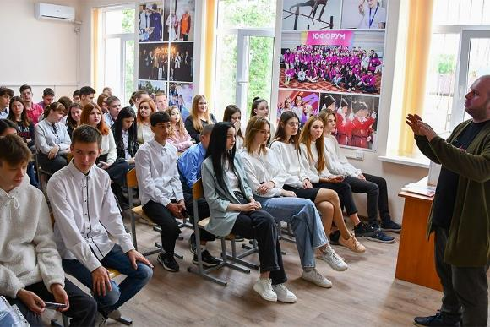
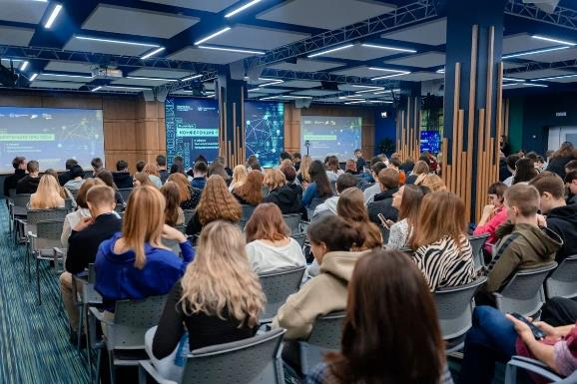
ФОНД РАЗВИТИЯ ИННОВАЦИЙ КРАСНОДАРСКОГО КРАЯ
РЕГИОНАЛЬНЫЙ ПРОЕКТ «ВОРОНКА ИННОВАЦИОННЫХ СТАРТАПОВ»
- КОНФЕРЕНЦИИ, МАСТЕР-КЛАССЫ, ТРЕНИНГИ И ВЕБИНАРЫ – ПРОСВЕТИТЕЛЬСКАЯ И ОБРАЗОВАТЕЛЬНАЯ ДЕЯТЕЛЬНОСТЬ, ТОЧКА ВХОДА
INNOFUND23.RU
РЕГИОНАЛЬНЫЙ ПРОЕКТ «ВОРОНКА ИННОВАЦИОННЫХ СТАРТАПОВ» РЕАЛИЗУЕТСЯ В РАМКАХ НАЦИОНАЛЬНОГО ПРОЕКТА "МАЛОЕ И СРЕДНЕЕ ПРЕДПРИНИМАТЕЛЬСТВО И ПОДДЕРЖКА ИНДИВИДУАЛЬНОЙ ПРЕДПРИНИМАТЕЛЬСКОЙ ИНИЦИАТИВЫ"

Slide 4
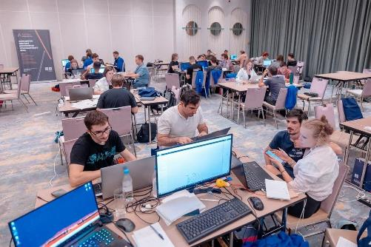
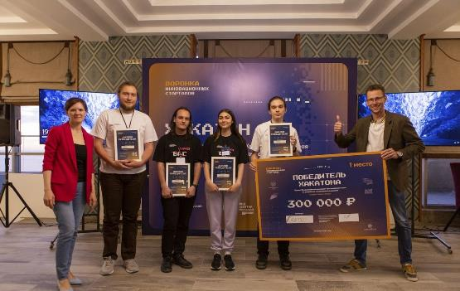
ФОНД РАЗВИТИЯ ИННОВАЦИЙ КРАСНОДАРСКОГО КРАЯ
РЕГИОНАЛЬНЫЙ ПРОЕКТ «ВОРОНКА ИННОВАЦИОННЫХ СТАРТАПОВ»
- ХАКАТОНЫ – РАЗРАБОТКА ПРОЕКТОВ И ОБЪЕДИНЕНИЕ КОМАНД
INNOFUND23.RU
РЕГИОНАЛЬНЫЙ ПРОЕКТ «ВОРОНКА ИННОВАЦИОННЫХ СТАРТАПОВ» РЕАЛИЗУЕТСЯ В РАМКАХ НАЦИОНАЛЬНОГО ПРОЕКТА "МАЛОЕ И СРЕДНЕЕ ПРЕДПРИНИМАТЕЛЬСТВО И ПОДДЕРЖКА ИНДИВИДУАЛЬНОЙ ПРЕДПРИНИМАТЕЛЬСКОЙ ИНИЦИАТИВЫ"

Slide 5
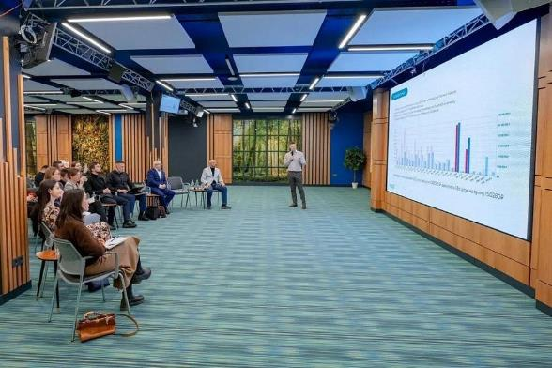
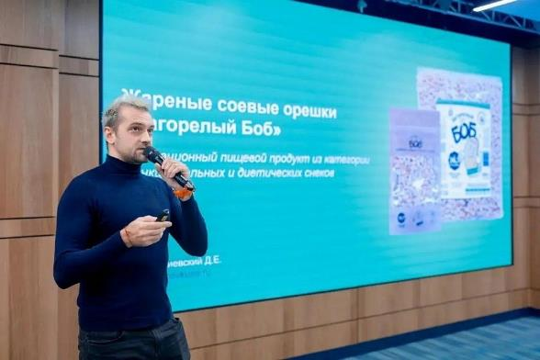
ФОНД РАЗВИТИЯ ИННОВАЦИЙ КРАСНОДАРСКОГО КРАЯ
РЕГИОНАЛЬНЫЙ ПРОЕКТ «ВОРОНКА ИННОВАЦИОННЫХ СТАРТАПОВ»
- АКСЕЛЕРАТОРЫ – ИНТЕНСИВНАЯ РАБОТА ПО КОММЕРЦИАЛИЗАЦИИ ПРОЕКТА ПРИ ПОДДЕРЖКЕ ОПЫТНЫХ ЭКСПЕРТОВ
INNOFUND23.RU
РЕГИОНАЛЬНЫЙ ПРОЕКТ «ВОРОНКА ИННОВАЦИОННЫХ СТАРТАПОВ» РЕАЛИЗУЕТСЯ В РАМКАХ НАЦИОНАЛЬНОГО ПРОЕКТА "МАЛОЕ И СРЕДНЕЕ ПРЕДПРИНИМАТЕЛЬСТВО И ПОДДЕРЖКА ИНДИВИДУАЛЬНОЙ ПРЕДПРИНИМАТЕЛЬСКОЙ ИНИЦИАТИВЫ"

Slide 6
ФОНД РАЗВИТИЯ ИННОВАЦИЙ КРАСНОДАРСКОГО КРАЯ
ИНДИВИДУАЛЬНОЕ ОРГАНИЗАЦИОННОЕ СОПРОВОЖДЕНИЕ ПРОЕКТОВ И ОСНОВАТЕЛЕЙ
КОНСУЛЬТАЦИОННАЯ ПОДДЕРЖКА ПО АКТУАЛЬНЫМ ГРАНТОВЫМ И ИНВЕСТИЦИОННЫМ ПРОГРАММАМ БАЗОВАЯ ПЛОЩАДКА РЕГИОНАЛЬНОГО ПРЕДСТАВИТЕЛЯ ФОНДА СОДЕЙСТВИЯ ИННОВАЦИЯМ
INNOFUND23.RU

Slide 7
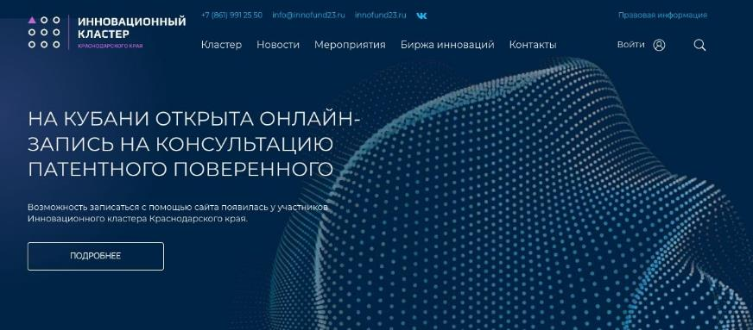
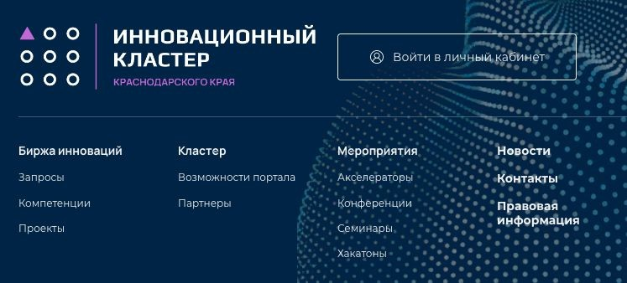
ФОНД РАЗВИТИЯ ИННОВАЦИЙ КРАСНОДАРСКОГО КРАЯ
ПОРТАЛ «ИННОВАЦИОННЫЙ КЛАСТЕР КРАСНОДАРСКОГО КРАЯ»
ЦЕНТР КОНСУЛЬТАЦИОННОЙ ПОДДЕРЖКИ ПО ОХРАНЕ ИНТЕЛЛЕКТУАЛЬНОЙ СОБСТВЕННОСТИ
INNOFUND23.RU ICLUSTER23.RU

Slide 8
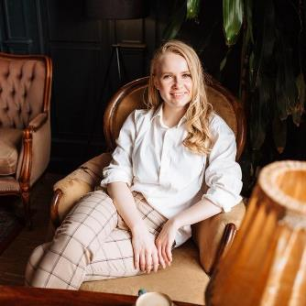
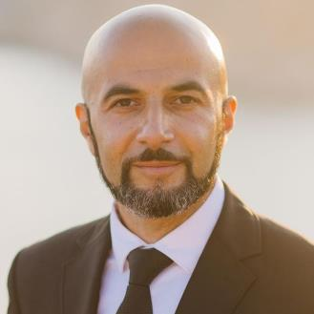
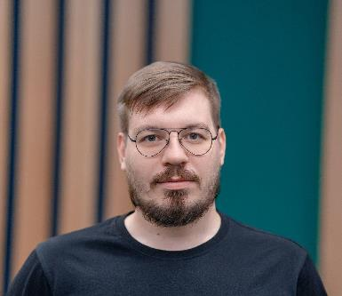
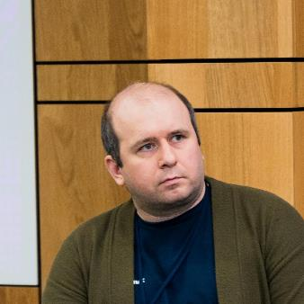
Эксперты и специальные гости встречи
Юлия Козлова
федеральный наставник, бизнес-коуч PCC, сооснователь компании
«Резиденция Коучинга» (клиенты «Додо Пицца»,
«Роснефть», «Росатом»,
«Милавица ЮФО», «Куба- Джуниор»), эксперт НТИ, наставники и трекеры региональных и корпоративных акселераторов
Владислав Погосов
предприниматель с опытом 25 лет и бизнес-трекер, регулярный тренер по сложным и проектным продажам, старший трекер регионального проекта «Воронка инновационных стартапов», трекер корпоративных акселераторов
Кирилл Хопёрсков
Руководитель регионального проекта Краснодарского края "Воронка инновационных стартапов"
Владелец продюссерского центра онлайн- школ (с 2015 года)
Руководитель проектной группы акселератора "БизнесМед" (2022 год) Руководитель проекта "Наставничество Краснодарского края" (2020 год) Сертифицированный трекер (с 2020 года) Руководитель Краснодарского многопрофильного института дополнительного образования (с 2022 года)
Леонид Антропов
Организатор мероприятий регионального проекта Краснодарского края "Воронка инновационных стартапов"
Ранее - ФРИИ и Фонд развития бизнеса Краснодарского края
Большой опыт реализации образовательных проектов в сфере предпринимательства и стартапов
Оперативное руководство проектом, взаимодействие с представителями заказчика и постановка задач команде, контроль выполнения. Большой опыт экспертизы стартапов.

Slide 9
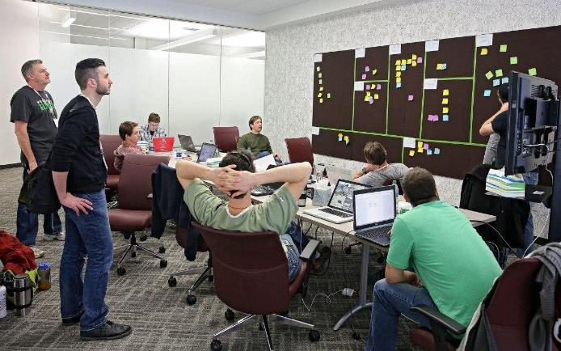
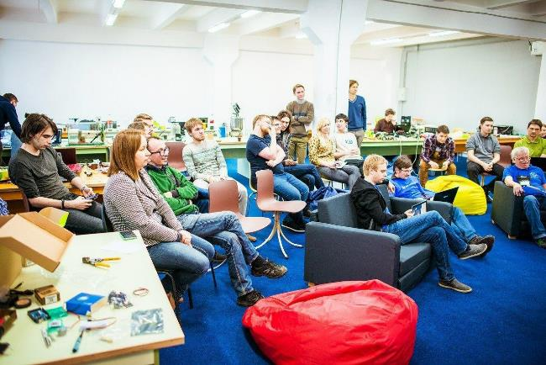
ЧТО ТАКОЕ СТАРТАП?
ВАШЕ МНЕНИЕ

Slide 11
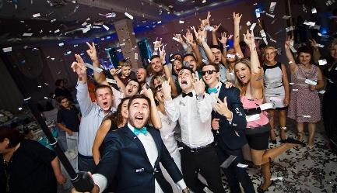
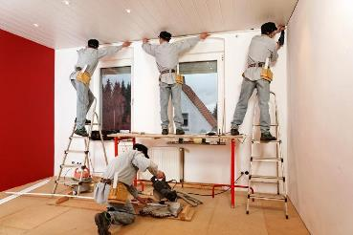
КЛАССИЧЕСКИЙ БИЗНЕС VS СТАРТАП
КЛАССИЧЕСКИЙ БИЗНЕС
ВЛОЖЕНИЯ, ОСНОВНЫЕ СРЕДСТВА, БОЛЬШОЕ КОЛИЧЕСТВО КОНКУРЕНТОВ И ЗАНЯТЫЕ НИШИ
ПЛЮСЫ И МИНУСЫ СТАРТАПА
НИЗКИЙ ПОРОГ ВХОДА
КОНКУРЕНТНЫЕ ПРЕИМУЩЕСТВА ПЕРЕД КЛАССИЧЕСКИМ БИЗНЕСОМ БЫСТРОРАСТУЩИЙ
ЧАСТО ОТСУТСТВУЕТ РЫНОЧНАЯ ПОТРЕБНОСТЬ ФИНАНСИРОВАНИЕ НА СТАРТЕ

Slide 12
ПРИМЕРЫ ИННОВАЦИОННЫХ СТАРТАПОВ ПРИМЕРЫ ИЗ КЛАССИЧЕСКОГО БИЗНЕСА
МОБИЛЬНОЕ ПРИЛОЖЕНИЕ И WEB-СЕРВИС:
АГРЕГАТОР РАБОЧИХ В КОНКУРЕНТНОЙ СРЕДЕ
АВТОМАТИЗАЦИЯ ПРОЦЕССОВ

Slide 13
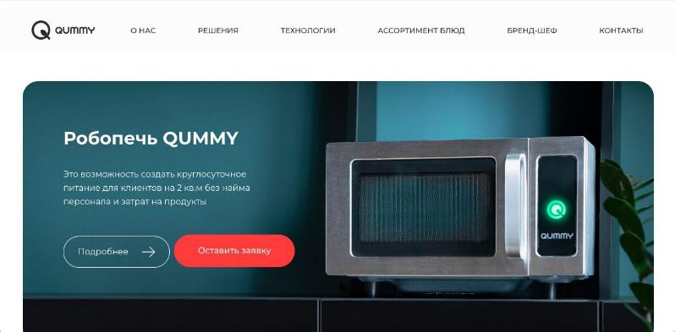
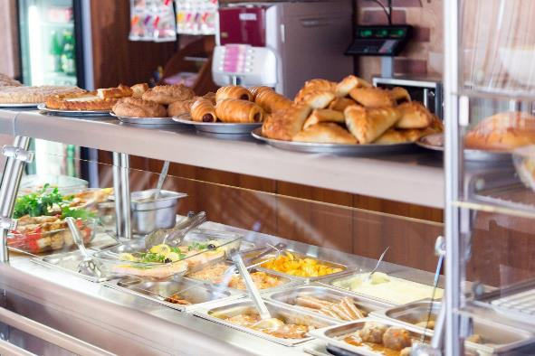
ПРИМЕРЫ ИННОВАЦИОННЫХ СТАРТАПОВ ПРИМЕРЫ ИЗ КЛАССИЧЕСКОГО БИЗНЕСА
QUMMY:
- ресторанные блюда шоковой заморозки
- робопечь
Итог: вкусное и полезное питание с минимумом площади и без персонала

Slide 14
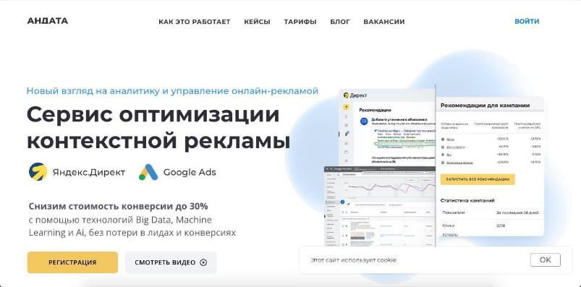
ПРИМЕРЫ ИННОВАЦИОННЫХ СТАРТАПОВ ПРИМЕРЫ ИЗ КЛАССИЧЕСКОГО БИЗНЕСА
Andata:
- анализирует автоматически клики, заявки, продажи и рекламу
- отключает неэффективную рекламу, корректирует ставки
Итог: меньше трат на неэффективную рекламу, больше эффективность именно в результате - продажах

Slide 15
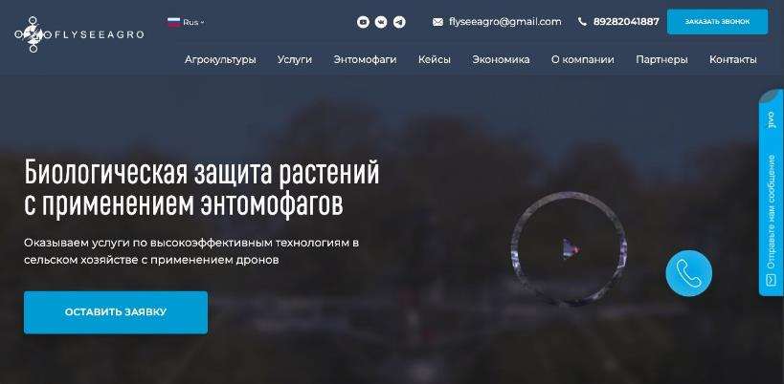
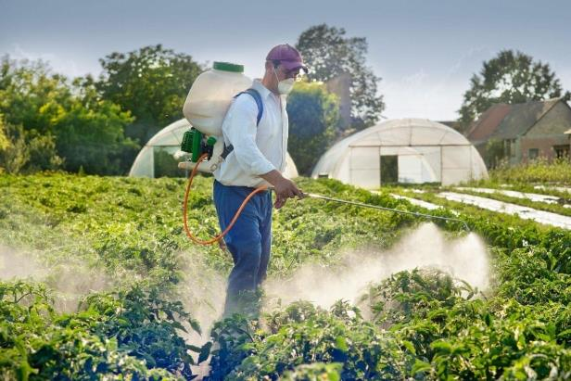
ПРИМЕРЫ ИННОВАЦИОННЫХ СТАРТАПОВ ПРИМЕРЫ ИЗ КЛАССИЧЕСКОГО БИЗНЕСА
Fly See Agro:
- обработка полей энтомофагами дронами
Итог: высокая эффективность, минимальные потери, без больших затрат на объемную технику и персонал = меньше различных грызунов и заболеваний = выше урожайность

Slide 16
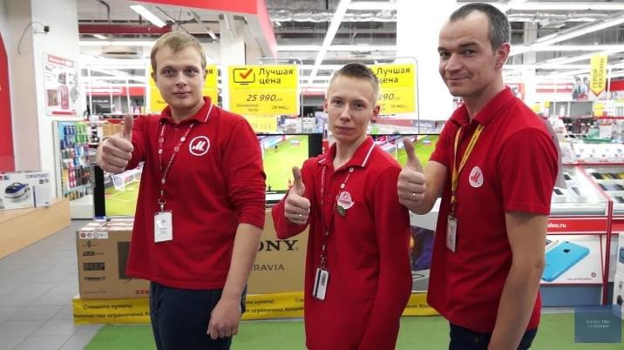
ПРИМЕРЫ ИННОВАЦИОННЫХ СТАРТАПОВ ПРИМЕРЫ ИЗ КЛАССИЧЕСКОГО БИЗНЕСА
Clonar:
- создание цифровых аватаров амбассадоров бренда
- решения для ритейла
Итог: повышение лояльности к бренду = продажи + экономия на ФОТ + уменьшение нагрузки на HR-блок

Slide 17
ТРЕНД ПОСЛЕДНИХ 10 ЛЕТ
ВСЕОБЩАЯ УБЕРИЗАЦИЯ
ЧТО ИЗМЕНИЛОСЬ В СФЕРЕ ТАКСИ И БАНКОВ ДО 2010-Х И ПОСЛЕ?

Slide 18
ТРЕНД ПОСЛЕДНИХ 10 ЛЕТ
ВСЕОБЩАЯ УБЕРИЗАЦИЯ
ЧТО ИЗМЕНИЛОСЬ В СФЕРЕ ТАКСИ И БАНКОВ ДО 2010-Х И ПОСЛЕ?
С ПОМОЩЬЮ ИННОВАЦИИ СУЩЕСТВЕННО (КРАТНО) ПОМЕНЯЛИСЬ КЛЮЧЕВЫЕ ФАКТОРЫ ДЛЯ КЛИЕНТА: СКОРОСТЬ, ЦЕНА, КАЧЕСТВО, ГАРАНТИИ И НАДЕЖНОСТЬ

Slide 19
АНАЛИЗ ТЕКУЩЕГО СОСТОЯНИЯ БИЗНЕСА
ПРОИЗВОДСТВО Склад Вместимость Скорость приёмки Скорость выдачи % потерь Себестоимость Приготовление теста Производительность приготовления Возможное количество рецептов Себестоимость Выпекание Производительность выпекания Возможное количество типов продукции Себестоимость Упаковка Производительность упаковывания Возможное количество типов упаковки Себестоимость | ПРОДАЖИ Торговый зал Количество людей проходящих мимо в сутки Количество посетителей в сутки Количество покупателей в сутки Себестоимость Витрина Вместимость SKU Себестоимость Кассир(ы) Производительность количество продаж в час Среднее количество позиций в чеке Средняя сумма чека Себестоимость БУХГАЛТЕРИЯ Сумма штрафов за год Сумма налогов за год Сумма налогов на единицу площади Сумма налогов на единицу персонала Себестоимость | ДОСТАВКА Автомобиль Производительность доставки Скорость доставки Максимальная дистанция доставки Количество типов доставляемой продукции Себестоимость Торговый представитель Количество торговых точек в день Сумма продаж за месяц Средняя сумма покупки одной точкой в месяц Максимальная сумма покупки одной точкой в месяц Среднее количество типов продукции в одной точке Себестоимость

Slide 20
ДОСТУПНЫЕ БИЗНЕС ИНСТРУМЕНТЫ
ДЛЯ УЛУЧШЕНИЯ БИЗНЕСА
1. CRM-системы - позволяют управлять отношениями с клиентами и улучшить продажи.
2. ERP-системы - помогают автоматизировать управление бизнесом, от учета до производства.
3. Методы управления проектами - позволяют эффективно планировать, контролировать и управлять проектами.
4. Анализ данных - позволяет использовать данные для принятия решений и оптимизации бизнес-процессов.
5. Маркетинговые инструменты - помогают улучшить маркетинговые кампании и привлечение клиентов.
6. Инструменты управления персоналом - позволяют эффективно управлять персоналом и улучшить производительность.
7. Финансовые инструменты - помогают управлять финансами и принимать финансовые решения.
8. Инструменты анализа конкурентов - позволяют анализировать конкурентов и определять свои преимущества.
9. Инструменты управления инновациями - помогают стимулировать инновационную деятельность и улучшать продукты/услуги или увеличивать прибыль.
10. Инструменты улучшения качества - помогают улучшить качество продукции или услуг и повысить удовлетворенность клиентов.

Slide 21
КАК И ЗАЧЕМ ИСПОЛЬЗОВАТЬ ЭТИ ИНСТРУМЕНТЫ В СВОЕМ БИЗНЕСЕ?

Slide 22
КАК И ЗАЧЕМ ИСПОЛЬЗОВАТЬ ЭТИ ИНСТРУМЕНТЫ В СВОЕМ БИЗНЕСЕ!
СКОРОСТЬ
БЕЗОПАСНОСТЬ
МАСШТАБИРОВАНИЕ
РЕШЕНИЕ ПРОБЛЕМЫ
ЗАКРЫТИЕ ПОТРЕБНОСТЕЙ
ВЫХОД НА НОВЫЙ РЫНОК

Slide 23
РЕЗУЛЬТАТЫ, КОТОРЫЕ МОЖНО ДОСТИЧЬ
БЛАГОДАРЯ ИСПОЛЬЗОВАНИЮ ЭТИХ ИНСТРУМЕНТОВ:
Customer relationship management (CRM) переводится с английского как управление взаимоотношениями с клиентами. Это программа, которая помогает регулировать бизнес-процессы, выстраивать долгосрочные отношения с клиентами и способствует повышению эффективности продаж.
Так одним инструментом решается большое число проблем бизнеса и ощутимо повышаются такие ключевые параметры как:
Конверсия в покупку,
Число повторных покупок,
Количество товаров в чеке,
Средняя сумма чека,
Срок жизни клиента,
Удовлетворённость сервисом,
Количество рекомендаций,
Количество клиентов/заказов в работе у одногсотрудника и др.

Slide 25
ИННОВАЦИЯ
Это нововведения в какой-либо области человеческой жизни, с целью ее качественного
и количественного преобразования и развития

Slide 26
ТИПЫ ИННОВАЦИЙ:
ПРОДУКТОВЫЕ
ПРОЦЕССНЫЕ
МАРКЕТИНГОВЫЕ

Slide 27
ПРИМЕР ПРОДУКТОВОЙ ИННОВАЦИИ
Клиенты просили гарантию результата в юридическом бизнесе.
По закону это запрещено. Так как результат зависит от суда, а не от юристов.
Было найдено решение, которое без нарушения закона и увеличения себестоимости услуги позволило дать клиентам то что они просили.
Эта гарантия стоила столько же сколько и основная услуга.
Клиенты покупали эту гарантию в половине случаев, принося компании ещё 50% выручки, в которой не было ни рубля себестоимости.
То есть, продуктовая инновация увеличила выручку на 50%, прибыль в 2,5 раза. клиентам столько же сколько стоила и основная услуга.

Slide 28
ПРИМЕР ПРОЦЕССНОЙ ИННОВАЦИИ
Компания закупала рекламу на 50+ тыс.₽/мес и каждый месяц повышала рекламный бюджет на 15%.
Ожидания: объём продаж должен расти каждый месяц на 15%.
Факт: после 2х месяцев роста продажи остановились, а ещё через месяц начали падать на 5%.
В результате диагностики увидели, что появилось большое скопление лидов на одном из этапов воронки продаж. Сотрудник отдела продаж продолжал с ними коммуницировать, тратить время, но к продажам это не приводило. Времени на обработку новых лидов оставалось всё меньше и это повлекло начало спада продаж.
В результате изменения бизнес-процесса, удалось устранить причину “затора” в воронке продаж и повысить производительность компании в 2 раза, увеличив ФОТ на 30%.

Slide 29
ПРИМЕР МАРКЕТИНГОВОЙ ИННОВАЦИИ
Рекламные каналы работали в штатном режиме, поставляли лидов в прогнозируемом количестве и с ожидаемым качеством.
Компания могла начать закупать в 2-3 раза больше лидов, но не могла так-же быстро увеличить производительность отдела продаж.
В результате анализа текущей работы сотрудников отдела продаж было произведено изменение воронки продаж и добавлен этап автоматической обработки лидов перед началом ручных продаж. Это повысило конверсию на 15% и сократило время коммуникаций с одним лидом на 20%.
В сумме это дало рост продаж на 75% при сохранении численности персонала.

Slide 30
ПРИМЕРЫ КУБАНСКИХ ИННОВАЦИЙ:
Broniboy - СКОРОСТЬ
Qummy - МАСШТАБИРОВАНИЕ
Проект переработки органики - РЕШЕНИЕ ПРОБЛЕМЫ
DIV приложение 3D дизайн - ЗАКРЫТИЕ ПОТРЕБНОСТЕЙ (+ проблема)
Аva - Group строительная компания - ВЫХОД
НА НОВЫЙ РЫНОК

Slide 31
ТЕХНОЛОГИИ И ИННОВАЦИИ МЕНЯЮТ ЖИЗНЬ ОБЩЕСТВА С ГЕОМЕТРИЧЕСКОЙ ПРОГРЕССИЕЙ:
КАЧЕСТВО
СКОРОСТЬ
УДОБСТВО
ЭКОНОМИЯ
СПЕКТРЫ ЭМОЦИЙ

Slide 33
КАК ОПРЕДЕЛИТЬ, КАКИЕ ИННОВАЦИИ ПОДХОДЯТ ДЛЯ ВАШЕГО БИЗНЕСА
Вспомним про блоки из которых состоит ваш бизнес.
Эти блоки и определяют какие инновации
могут подойти для вашего бизнеса.
Вот примеры:
Компания | Продуктовая | Процессная | Маркетинговая
Производственная | + | +
Торговая (товары | + | + | +
Торговая (услуги) | + | + | +

Slide 34
КАК РЕАЛИЗОВАТЬ ИННОВАЦИИ В СВОЕМ БИЗНЕСЕ
Для реализации инновации необходимо описать изменяемый объект или процесс как он есть, со всеми взаимодействиями и пересечениями с другими объектами и процессами.
После этого внести предлагаемые изменения и посмотреть какие из ныне работающих взаимосвязей перестанут работать так-же эффективно как ранее.
Нужно выработать и протестировать решения, которые помогут новой схеме работать с запланированной результативностью. После того как всё необходимое будет разработано и протестировано, можно приступать к реализации плана.
Если повышенная результативность является гипотезой, то изменения применяются не ко всему объёму работы, а только к его части и на период необходимый для получения данных об успешности предполагаемых изменений.
Только после проведения тестирования стоит раскатывать изменения на весь доступный в компании объём.

Slide 35
КАК ИЗМЕРЯТЬ ЭФФЕКТ ОТ ИННОВАЦИИ
ЦЕЛЬ ИННОВАЦИИ
ПРОДУКТ ИННОВАЦИИ (КЦР)
МЕТРИКИ
ОТВЕТСТВЕННЫЕ (КОМАНДА)

Slide 36
ИДЕИ ДЛЯ ИННОВАЦИЙ
В ВАШЕМ БИЗНЕСЕ

Slide 37
АЛГОРИТМ МАСТЕРМАЙНДА ПО ИННОВАЦИЯМ :
Каждый участник озвучивает проблему или задачу из своего бизнеса
Далее формирует запрос - что он хочет от группы
По очереди каждый участник в группе выдвигает свои идеи

Slide 38
Быть в тайминге
Не перебивать
Не критиковать
Выдвигать идеи и комментарии по запросу

Slide 39
ФОНД РАЗВИТИЯ ИННОВАЦИЙ КРАСНОДАРСКОГО КРАЯ
РЕГИОНАЛЬНЫЙ ПРОЕКТ «ВОРОНКА ИННОВАЦИОННЫХ СТАРТАПОВ»
- АКСЕЛЕРАТОРЫ – ИНТЕНСИВНАЯ РАБОТА ПО КОММЕРЦИАЛИЗАЦИИ ПРОЕКТА ПРИ ПОДДЕРЖКЕ ОПЫТНЫХ ЭКСПЕРТОВ
INNOFUND23.RU
РЕГИОНАЛЬНЫЙ ПРОЕКТ «ВОРОНКА ИННОВАЦИОННЫХ СТАРТАПОВ» РЕАЛИЗУЕТСЯ В РАМКАХ НАЦИОНАЛЬНОГО ПРОЕКТА "МАЛОЕ И СРЕДНЕЕ ПРЕДПРИНИМАТЕЛЬСТВО И ПОДДЕРЖКА ИНДИВИДУАЛЬНОЙ ПРЕДПРИНИМАТЕЛЬСКОЙ ИНИЦИАТИВЫ"

Slide 40
ПОКА НЕТ ИДЕИ ДЛЯ ПРОЕКТА ИЛИ «СЫРАЯ»… НО ХОЧУ РАЗВИВАТЬСЯ…
КУДА ИДТИ?
HTTPS://CLCK.RU/33BQAD
Бесплатный онлайн-курс Предакселератор

Slide 41
ОТЗЫВ О МЕРОПРИЯТИИ
https://clck.ru/34GNFp

Slide 42
ВСЕМ ОГРОМНЫХ УСПЕХОВ!

